Slide 1
Redux
松凌科技股份有限公司
SoftLeader David Hsu
2017/03/24

Slide 2
大綱
Redux 簡介
Flux
Redux
Redux vs Flux
Redux 搭配 React
實作

Slide 3
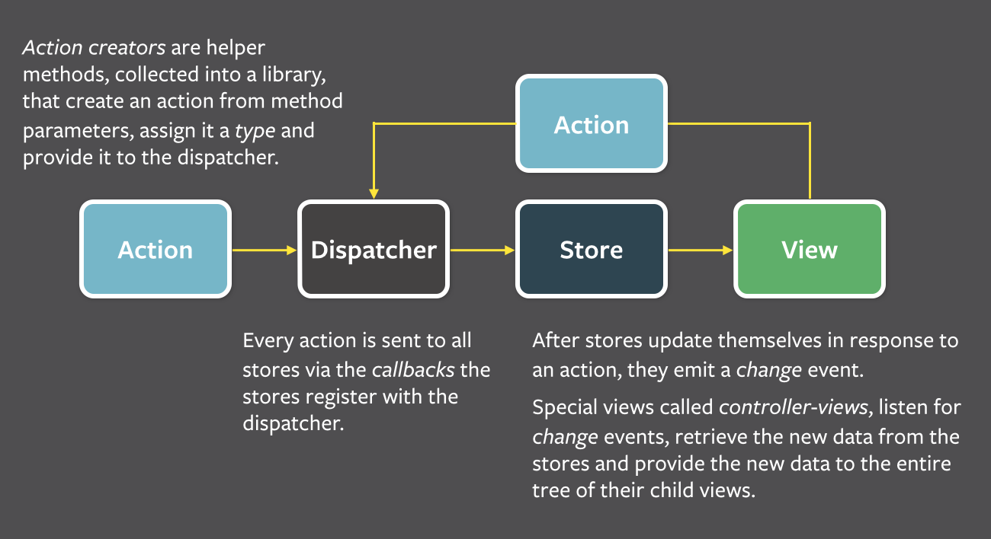
Flux
單向資料流

Slide 4
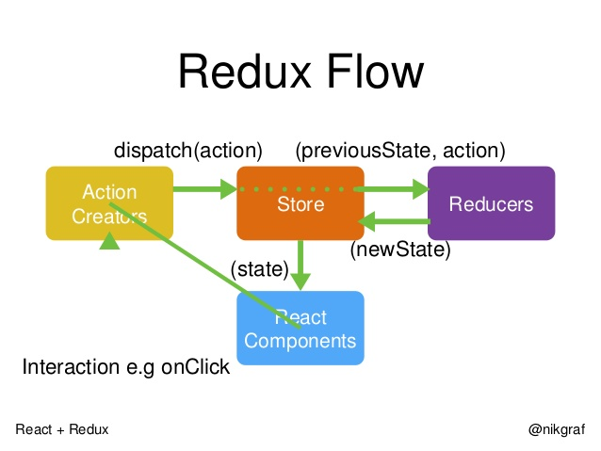
Redux
單向資料流

Slide 5
Redux vs Flux
沒有 Dispatcher
在 Flux 中，Action 要經由 Dispatcher 發佈事件，Store 向 Dispatcher 註冊事件，而在 Redux 中則是直接向 Store 啟動 dispatch，並給定 Action Creator
只有一個 Store
在 Flux 中，Store 可以有多個，每個 Store 掌管自己的 State，而在 Redux 中只會有一個 Store 和 root state，所有的 state 被儲存在單一的物件中形成 state tree，Store 掌管所有的 state、提供 dispatch、註冊 listener…等
Reducer
在 Flux 中由各別的 Store 負責維護 state，而在 Redux 中只有一個 Store ，state 則會依據資料處理邏輯拆分 Reducer 來進行維護，但最終這些 Reducer 都會合併成一個 Store 並形成一個 state tree
每個 Reducer 只會是一個 pure function，負責處理完 state 後回傳一個原本的 state 或是一個全新的 state

Slide 6
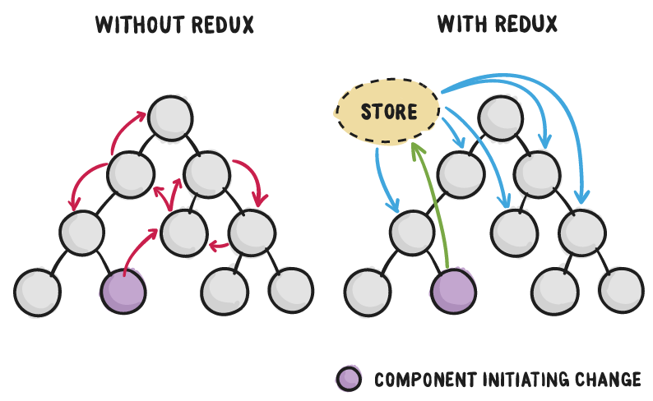
Redux vs Flux

Slide 7
Redux 搭配 React
 | Presentational Components | Container Components
用途 | 怎麼看事情（markup, styles) | 怎麼做事情 (抓資料, 更新state)
意識到 Redux | 否 | 是
取得資料 | 從 props 讀取資料 | 訂閱 Redux state
改變資料 | 從 props 呼叫 callback | Dispatch Redux action

Slide 8
實作

